Slide 1

BÀI GIẢNG GIẢI TÍCH 1
ĐẠI HỌC KINH TẾ QUỐC DÂN
Chương 2: ĐẠO HÀM VÀ VI PHÂN
§5: Ứng dụng đạo hàm trong toán học

Slide 2
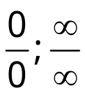
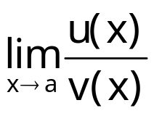


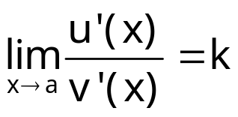
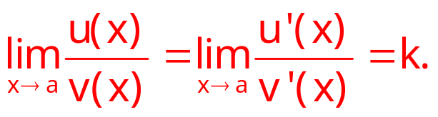
I. Tính các giới hạn dạng vô định
1. Dạng
Định lý: (L’ Hospital) Giả sử các hàm số u(x) và v(x) thỏa mãn các điều kiện:
Giới hạn: có dạng vô định hoặc
Tồn tại giới hạn: (k là số hữu hạn hoặc ∞)
Khi đó:

Slide 3
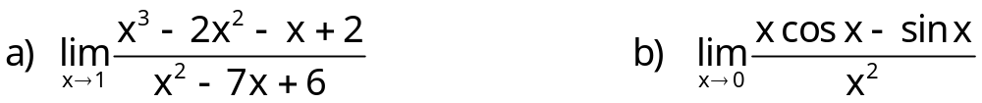
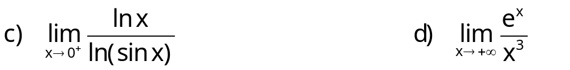
I. Tính các giới hạn dạng vô định
Ví dụ: Tính các giới hạn sau:

Slide 4
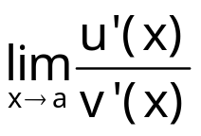
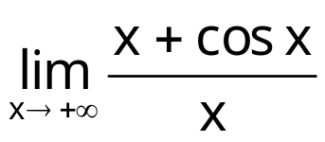

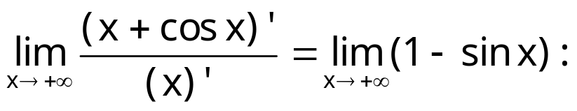
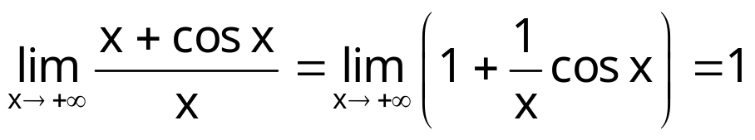
I. Tính các giới hạn dạng vô định
Chú ý: Nếu không tồn tại thì không áp dụng được quy tắc L’ Hospital cho giới hạn:
Ví dụ: Giới hạn: có dạng vô định
Không tồn tại
Tuy nhiên:

Slide 5
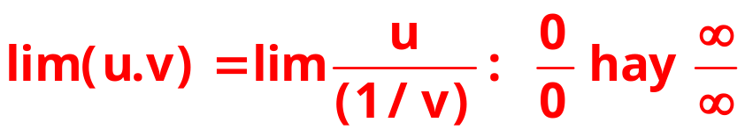
I. Tính các giới hạn dạng vô định
2. Các dạng vô định khác
Dạng 0.∞ khi tính lim(u.v) Ta biến đổi:
Ví dụ: Tính các giới hạn sau

Slide 6
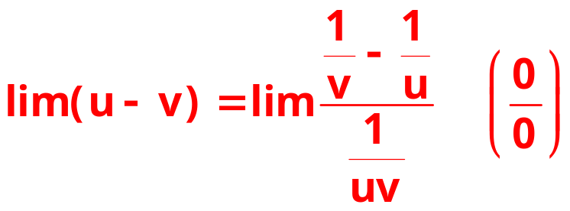
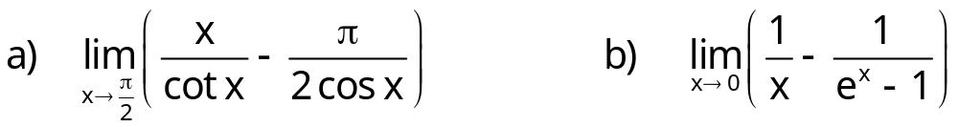
I. Tính các giới hạn dạng vô định
2. Các dạng vô định khác
Dạng ∞ - ∞ khi tính lim(u – v) Ta biến đổi:
Ví dụ: Tính các giới hạn sau

Slide 7
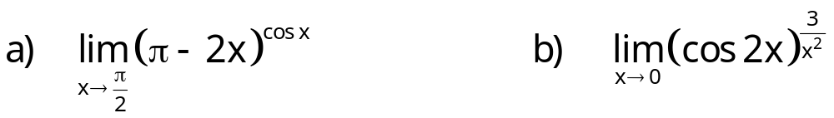
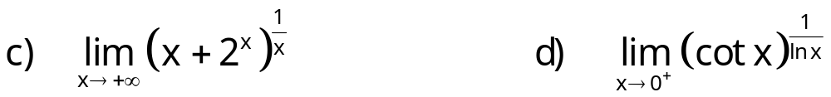
I. Tính các giới hạn dạng vô định
2. Các dạng vô định khác
Dạng 1∞, ∞⁰, 0⁰ khi tính lim(u^{v}) Ta đặt y = u^{v}:
lim(lny) = lim(v.lnu)=k ⇒ lim y = e^{k}
Ví dụ: Tính các giới hạn sau

Slide 8
II. Ứng dụng đạo hàm khảo sát hàm số
1. Tìm khoảng tăng giảm
Giả sử hàm số f(x) có đạo hàm tại mọi điểm thuộc khoảng (a;b).
Định lý 1: (Điều kiện cần)
  f(x) đơn điệu tăng trên (a;b) ⇒ f ’(x) ≥ 0, ∀x∈(a;b)
  f(x) đơn điệu giảm trên (a;b) ⇒ f ’(x) ≤ 0, ∀x∈(a;b)
Định lý 2: (Điều kiện đủ)
  f ’(x) > 0, ∀x∈(a;b) ⇒ f(x) đơn điệu tăng trên (a;b)
  f ’(x) < 0, ∀x∈(a;b) ⇒ f(x) đơn điệu giảm trên (a;b)
  f ’(x) = 0, ∀x∈(a;b) ⇒ f(x) có giá trị không đổi trên (a;b).

Slide 9
II. Ứng dụng đạo hàm khảo sát hàm số
2. Tìm cực trị
Định nghĩa: Cho hàm số f(x) xác định và liên tục trên (a;b).
  f(x) được gọi là đạt cực đại tại điểm x₀ ∈(a;b) nếu
  ∃δ > 0 sao cho: ∀x∈(a;b), 0 <|x - x₀| < δ ⇒ f(x) < f(x₀)
  f(x) được gọi là đạt cực tiểu tại điểm x₀ ∈(a;b) nếu
  ∃δ > 0 sao cho: ∀x∈(a;b), 0 <|x - x₀| < δ ⇒ f(x) > f(x₀)
  Điểm cực đại và cực tiểu gọi chung là điểm cực trị của hàm số.

Slide 10
II. Ứng dụng đạo hàm khảo sát hàm số
Minh họa:
y
Cực đại
f(x₁)
y = f(x)
x₁
O
x₂
x
f(x₂)
Cực tiểu

Slide 11
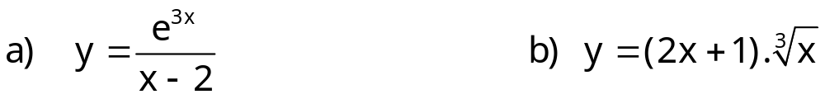
II. Ứng dụng đạo hàm khảo sát hàm số
Định lý: (Điều kiện cần)
Nếu f(x) đạt cực trị tại x₀∈(a;b) và f(x) có đạo hàm tại x₀ thì:
f’(x₀) = 0.
Định nghĩa:
  Điểm x₀∈D_{f} sao cho f ’(x₀) = 0 gọi là điểm dừng của f(x).
  Điểm x₀∈D_{f} sao cho f ’(x₀) = 0 hoặc f’(x₀) không tồn tại gọi là điểm tới hạn của f(x).
  Kết luận: Hàm số f(x) chỉ có thể đạt cực trị tại các điểm tới hạn.
  Ví dụ: Tìm các điểm tới hạn của hàm số:

Slide 12
II. Ứng dụng đạo hàm khảo sát hàm số
Định lý: (Điều kiện đủ theo đạo hàm cấp 1)
Giả sử x₀ là một điểm tới hạn của hàm số và f’(x) có dấu xác định trong mỗi khoảng (x₀ - δ; x₀), (x₀; x₀+ δ) của x₀.
Nếu f ’(x) > 0, ∀x∈(x₀ - δ; x₀) và f ’(x) < 0, ∀x∈(x₀; x₀+ δ) thì f(x) đạt cực đại tại x₀.
Nếu f ’(x) < 0, ∀x∈(x₀ - δ; x₀) và f ’(x) > 0, ∀x∈(x₀; x₀+ δ) thì f(x) đạt cực tiểu tại x₀.
Nếu f ’(x) không đổi dấu khi x qua x₀ thì f(x) không đạt cực trị tại x₀.

Slide 13
Quy tắc thực hành 1
Tìm khoảng tăng, giảm và cực trị của hàm số y = f(x)
Tìm MXĐ: D_{f}
Tính đạo hàm f’(x) và tìm các điểm tới hạn x₀∈D_{f}
Lập bảng xét dấu và kết luận:
x - ∞ x₀ +∞
x - ∞ x₀ +∞
f’(x) + | –
f’(x) – | +
f(x) CĐ
f(x)
CT
x - ∞ x₀ +∞
x - ∞ x₀ +∞
f’(x) + | +
f’(x) – | –
f(x)
f(x)

Slide 14
Quy tắc thực hành 2
Điều kiện đủ theo đạo hàm cấp hai
Tính f ’(x₀) và giải PT f’(x₀) =0, nghiệm x₀ gọi là điểm dừng
Tính f ’’(x₀) và kết luận
  1) f ’’(x₀) < 0 thì f(x) đạt cực đại tại x₀
  2) f ’’(x₀) > 0 thì f(x) đạt cực tiểu tại x₀

Slide 15
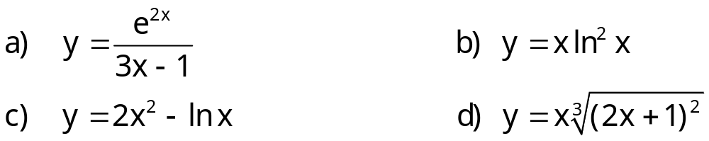
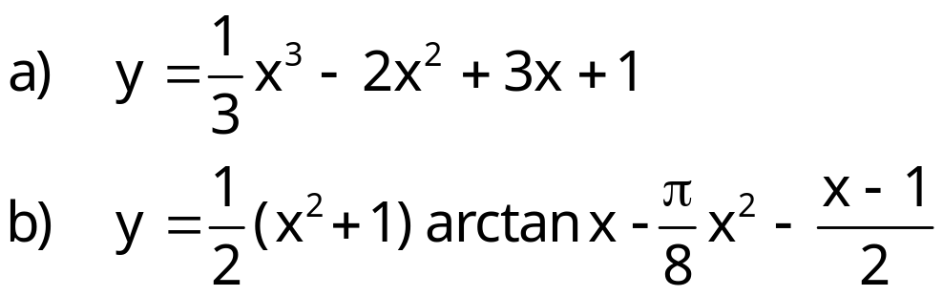
Bài tập
1) Tìm khoảng tăng, giảm và cực trị của các hàm số
2) Tìm cực trị của hàm số

Slide 16
II. Ứng dụng đạo hàm khảo sát hàm số
Điều kiện đủ theo đạo hàm cấp cao
Giả sử x₀ là một điểm dừng của f(x) và tồn tại n sao cho
f’(x₀) = f”(x₀) = ... = f^{(n-1)}(x₀) = 0 và f^{(n)}(x₀) ≠ 0
Khi đó:
Nếu n chẵn thì f(x) đạt cực trị tại x₀.
  1) f^{(n)}(x₀) < 0 thì f(x) đạt cực đại tại x₀
  2) f^{(n)}(x₀) > 0 thì f(x) đạt cực tiểu tại x₀
Nếu n lẻ thì f(x) không đạt cực trị tại x₀.

Slide 17
II. Ứng dụng đạo hàm khảo sát hàm số
3. Bài toán cực trị toàn thể
Tìm GTLN và GTNN của f(x) trên [a;b].
Bước 1: Tìm tất cả các điểm tới hạn x₀∈(a;b)
Bước 2: So sánh f(a); f(x₀); f(b) và kết luận GTLN và GTNN
Định lý: Nếu f(x) liên tục trong (a;b) và chỉ có duy nhất một điểm cực trị x₀∈(a;b) thì
  GTLN f(x) = f(x₀) nếu f(x) đạt cực đại tại x₀
  GTNN f(x) = f(x₀) nếu f(x) đạt cực tiểu tại x₀

Slide 18
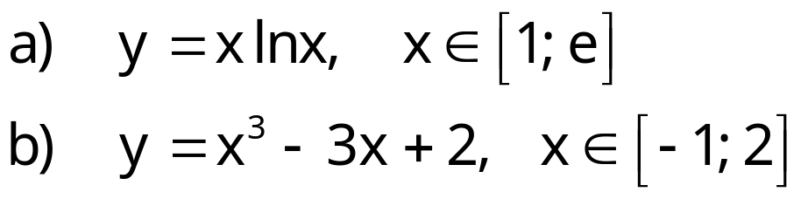

Bài tập
1) Tìm giá trị lớn nhất và nhỏ nhất của hàm số
2) Tìm giá trị nhỏ nhất của hàm số

Slide 19
II. Ứng dụng đạo hàm khảo sát hàm số
4. Tìm khoảng lồi, lõm và điểm uốn của hàm số
Định nghĩa: Giả sử f(x) xác định và liên tục trên khoảng D.
f(x) được gọi là hàm lồi trong khoảng D nếu:
∀x₁, x₂∈D ⇒ f[t.x₁ + (1 – t).x₂] < t.f(x₁) + (1 – t).f(x₂), ∀t
f(x) được gọi là hàm lõm trong khoảng D nếu:
∀x₁, x₂∈D ⇒ f[t.x₁ + (1 – t).x₂] > t.f(x₁) + (1 – t).f(x₂), ∀t
Điểm x₀ mà qua đó f(x) đổi tính lồi, lõm gọi là điểm uốn của f(x)
y
y
O
x₁
x₂
x
O
x₁
x₂
x
Hàm lồi
Hàm lõm

Slide 20
II. Ứng dụng đạo hàm khảo sát hàm số
Ứng dụng đạo hàm tìm khoảng lồi, lõm
Nếu f”(x) > 0 với mọi x∈(a, b) thì f(x) lồi trong khoảng (a,b)
Nếu f”(x) < 0 với mọi x∈(a, b) thì f(x) lõm trong khoảng (a,b).
Bài tập:
Tìm khoảng lồi, lõm và điểm uốn của hàm số:
a) y = ln(1 + x²) b) y = e^{arctan x}

